Slide 1
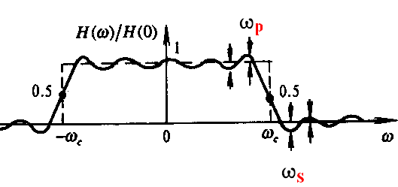
IFT
加窗截断
FT
H_{d}(e^{jω})
h_{d}(n)
h(n)
H (e^{jω})
满足设计指标，则设计完成，不合格则修改窗函数
(1) 滤波器截止频率ω_{c}= (ω_{s} +ω_{p})/2
(2) 过渡带：Δω= ω_{s} - ω_{p}

Slide 2
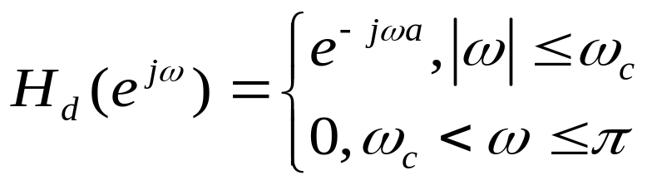
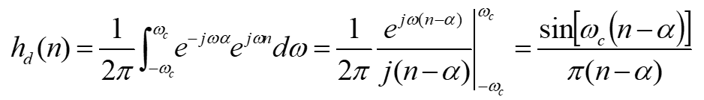
1. 理想低通滤波器的传输函数
|H_{d}(e^{jω})|
1
-ω_{c}
0
ω_{c}
ω
加窗截断：
（1）阻带阻带衰减指标选择窗函数的类型；
（2）在根据过渡带要求计算出滤波器的阶数N。
无限长的序列

Slide 3
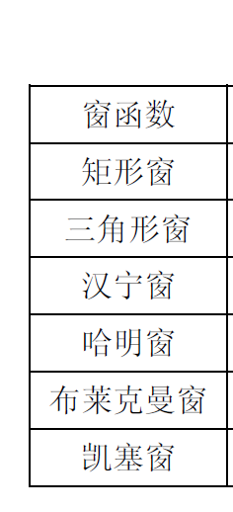
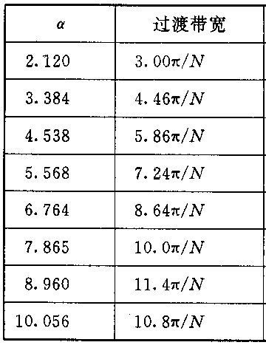
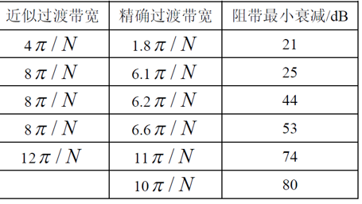
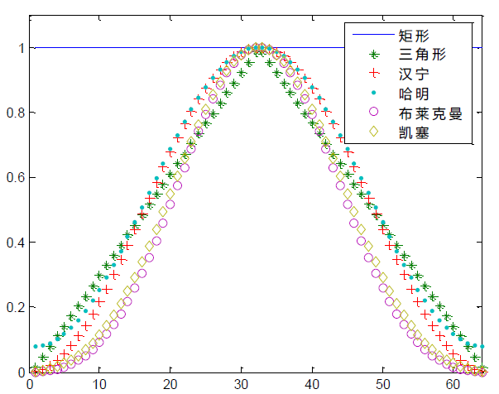
2. 选择窗函数
Karser(凯塞窗)
β
比如要求阻带衰减As=50dB，则选哈明窗w(n)
Δω= ω_{s} – ω_{p} =6.6π/N
算出窗的长度N
3. 加窗
h(n)=h_{d}(n)w(n)
设计出来的滤波器

Slide 4
实验内容1
1. 调试例2-1的代码；
2. 调试例2-3的代码；
ceil(x) : %大于x的最小整数
mod(N0+1,2); %取余运算
3. 在例2-3代码基础上，编写一个FIR DF函数；
设计出的DF
function h=fir_lowpass_filter(wp,ws,As)
函数的要求：
窗函数采用hamming窗，在一个figure中画出窗函数时域波形、滤波器h(n)、滤波器的幅频特性、相频特性。
把例2-3中的b改为h
4. 调用自编函数，设计一个FIR低通滤波器，指标为：
在自编函数中，需修改窗函数，验证函数的正确性

Slide 5
N1=500;
[H,w]=freqz(h,1,N1);% 计算频响函数在[0,pi]区间500个采样点
mag=abs(H);
db=20*log10((mag+eps)/max(mag));
pha=angle(H');
dw=pi/N1;% 频域样点间隔；
Rp=-(min(db(1:wp/dw+1)));% 验证设计出来的滤波器通带的最大衰减
As=-round(max(db(ws/dw+1:N1)));% 验证设计出来的滤波器阻带的最小衰减
n=0:N-1;
subplot(221);stem(n,h);axis([0,N-1,1.1*min(h),1.1*max(h)]);title('设计滤波器的h(n)');xlabel('n');ylabel('h(n)');
subplot(222);stem(n,windows);axis([0,N-1,0,1.1]);title('窗函数特性');xlabel('n');ylabel('w(n)');
subplot(223);plot(w/pi,db);axis([0,1,-80,10]);title('幅频衰减特性');xlabel('w/\pi');ylabel('H(e^{jw})');
set(gca,'XTickMode','manual','XTick',[0,wp/pi,ws/pi,1]); % XTickMode是x轴的间距模式，'manual'表示设为手动模式,'XTick'是x轴的间距
set(gca,'YTickMode','manual','YTick',[-50,-20,-3,0]); % 设置y轴网格线坐标
grid;
subplot(224);plot(w/pi,pha);axis([0,1,-4,4]);title('相频特性');xlabel('w/\pi');ylabel('\phi(\omega)');
set(gca,'XTickMode','manual','XTick',[0,wp/pi,ws/pi,1]); % XTickMode是x轴的间距模式，'manual'表示设为手动模式,'XTick'是x轴的间距
set(gca,'YTickMode','manual','YTick',[-pi,0,pi,4]); % 设置y轴网格线坐标
grid;

Slide 6
实验内容2
用实验内容1中设计的DF对叠加高频噪声的单频调幅信号滤波（见pfd文档第5页），画出滤波后信号的连续时域波形图、离散的幅度频谱图。
figure;
fs=1000;
[xt,t]=xtg(fs);
yt=fftfilt(h,xt);
Hyk=abs(fft(yt));
产生叠加噪声的单频提调幅信号

Slide 7
实验内容3
实现语音信号的整数倍零值内插：对信号（motherland.wav）采样率提高到原来的I倍，即两个相邻点之间插入I-1个零值点。
（1）在两个相邻点之间插入1个0值点（即I=2），得到一个序列，听语音效果；
（2）再通过一个低通滤波器（调用自编函数）进行滤波，听语音效果。
取n=8000~8199段原始语音；
（1）该段原始语音信号的幅度谱（数字域，一个周期）
（2）在两相邻点之间插入1个0值点后，画出该段语音幅度谱图（数字域，一个周期） ；
（3）再经过一低通滤波器滤波后，画出该段语音幅度谱图（数字域，一个周期） ；
for i=1:length(xn);
xn1(2*i-1)=xn(i);
xn1(2*i)=0;
end
sound(2*xn1,I*fs);
wp = pi/2
ws = pi/2 +pi/20
As = 50
滤波器参数
0值内插的实现代码

